Slide 1
数值数据的表示方法

Slide 2

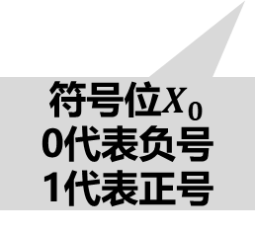
定点数的表示方法
定点表示：
约定机器中所有数据的小数点位置是固定不变的。由于约定在固定的位置，小数点就不再使用记号“.”来表示。通常将数据表示成纯小数或纯整数。
$$X=X_{0} X_{1} X_{2} … X_{n−1} X_{n}$$
符号位$X_{0}$
0代表负号
1代表正号
量值（尾数）
纯小数的表示范围为： 0≤|ｘ|≤1-2^{-n}
纯整数的表示范围为： 0≤|ｘ|≤ 2^{n}-1

Slide 3
浮点数的表示方法
一个数的表示：
9×10^{－28} = 0.9 ×10⁻²⁷
2×10³³ = 0.2 ×10³⁴
Ｎ=10E·Ｍ （十进制表示）
任意一个十进制数 Ｎ 可以写成
Ｎ＝10E ×Ｍ
计算机中一个任意进制数 Ｎ 可以写成
Ｎ＝Ｒ^{e} ×M
M ：尾数，是一个纯小数。
e ：浮点的指数, 是一个整数。
R ：基数，对于二进计数值的机器是一个常数，一般规定Ｒ 为2，8，16.

Slide 4
浮点数的表示格式
一个机器浮点数由阶码和尾数及其符号位组成：
尾数：用定点小数表示，给出有效数字的位数，决定了浮点数的表示精度；
阶码：用定点整数形式表示，指明小数点在数据中的位置，决定了浮点数的表示范围。
E_{s} E₁ E₂ …… E_{m} M_{s} M₁ M₂ …… M_{n}
阶符 阶码值 数符 尾数值
阶码
尾数

Slide 5
浮点数的标准格式
为便于软件移植，使用 IEEE（电气和电子工程师协会）标准
IEEE754 标准：尾数用原码；阶码用移码；基为2。
32位浮点数(单精度)和64位浮点数(双精度)的标准格式为 ：
31 30 23 22 0
32位
S E M
63 62 52 51 0
64位
S E M
S ——尾数符号，0正1负；
M ——尾数, 纯小数表示, 小数点放在尾数域的最前面。
一般采用原码或补码表示。
E ——阶码，采用“移码”表示;
阶符采用隐含方式，即采用“移码”方法来表示正负指数。

Slide 6
浮点数的规格化表示
浮点数是数学中实数的子集合，由一个纯小数乘上一个指数值来组成。一个浮点数有不同的表示：
0.5； 0.05×10¹ ； 0.005 ×10² ； 50 ×10⁻²
为提高数据的表示精度，需做规格化处理。
规格化目的：
为了提高数据的表示精度；
为了数据表示的唯一性。
双符号位原码尾数的规格化数的形式：
双符号位补码尾数的规格化的形式：
尾数的最高位与符号位相反
正数 00.1xxxxxx
负数 11.1xxxxxx
正数 00.1xxxxxx
负数 11.0xxxxxx

Slide 7
规格化处理
在计算机内，其纯小数部分被称为浮点数的尾数，对非 0 值的浮点数，要求尾数的绝对值必须 >= 1/2，即尾数域的最高有效位应为1,称满足这种表示要求的浮点数为规格化表示。 例如 0.1000101010
把不满足这一表示要求的尾数，变成满足这一要求的尾数的操作过程，叫作浮点数的规格化处理，通过尾数移位和修改阶码实现。
隐藏位技术:
既然非 0 值浮点数的尾数数值最高位必定为 1，则在保存浮点数到内存前，通过尾数左移, 强行把该位去掉, 用同样多的尾数位就能多存一位二进制数，有利于提高数据表示精度，称这种处理方案使用了隐藏位技术。
0.1100010 → 1.100010
当然，在取回这样的浮点数到运算器执行运算时，必须先恢复该隐藏位。

Slide 8
规格化浮点数的真值
31 30 23 22 0
32位浮点数格式：
S E M
一个规格化的32位浮点数ｘ的真值为：
x = (-1)^{s} × (1.Ｍ) × 2^{Ｅ－127} e =Ｅ – 127
63 62 52 51 0
64位
S E M
一个规格化的64位浮点数ｘ的真值为：
x = ( –1)^{s}×(1.Ｍ)×2^{Ｅ－1023} e =Ｅ – 1023
这里e是真值，Ｅ是机器数

Slide 9
机器零：
当浮点数的尾数为 0，不论其阶码为何值，或者当阶码的值遇到比它能表示的最小值还小时，不管其尾数为何值，计算机都把该浮点数看成零值，称为机器零。
当阶码E为全0，且尾数M也为全0时，表示的真值x为零，结合符号位S为0或1，有正零和负零之分。
当阶码E为全1，且尾数M为全0时，表示的真值x为无穷大，结合符号位S为0或1，有+∞和-∞之分。
在32位浮点数表示中，除去E用全0和全1（255D）表示零和无穷大的特殊情况，故指数的偏移值不选128（10000000），而选127（01111111）。对于规格化浮点数，E的范围变为1---254。真正的指数e为-126---+127。

Slide 10
课堂练习:IEEE754知识点
1、请将数（-7.28125）₁₀用IEEE754的32位格式浮点数形式表示出来。
2、若浮点数x的IEEE754标准的32位数据格式为（8FEFC000H )，求其浮点数的十进制数值。
3、请将数（-125.75）₁₀用IEEE754的32位格式浮点数形式表示出来。

Slide 11
X_{D}=-7.28125
X_{B}=-111.01001* 2⁺⁰
=-1.1101001*2^{+10=e(+2)}
IEEE754: S E M
S=1
M=11010010000 0000 0000 0000
E=e+127=2+127=129= 1000 0001
S E M
1100 0000 1110 1001 0000 0000 0000 0000
C 0 E 9 0 0 0 0

Slide 12

原码表示法
若定点小数的原码形式为 x₀ . x₁ x₂ ··· x_{n}（共n+1位,x₀为符号位）,则原码表示的定义：
若定点整数的原码形式为 x₀ x₁ x₂ ··· x_{n},则原码表示的定义是：
x
0 ≤ x < 1
[x]_{原} =
1 – x = 1+ |x|
-1 < x ≤ 0
x
0 ≤ x < 2^{n}
[x]_{原} =
2^{n} – x = 2^{n} + |x|
-2^{n} < x ≤ 0
式中[x]_{原}是机器数，x是真值。

Slide 13
原码表示法举例
定点小数原码
定点整数原码
原码的特点
采用原码表示法简单易懂，但它的最大缺点是加法运算复杂
x＝+0.1001，则[x]_{原}＝0.1001
对于0，原码机器中往往有“+0”、“-0”之分，即：
小数：[+0]_{原}=0.000...0
[-0]_{原}=1.000...0
整数：[+0]_{原}=0000...0
[-0]_{原}=1000...0
x＝-0.1001，则[x]_{原}＝1.1001
x＝+1001， 则[x]_{原}＝01001
x＝-1001， 则[x]_{原}＝11001

Slide 14
补码表示法
模的概念
假设两位十进制数计算:
77 - 38 = ？
77 + 62 = 139
77 - 38 = 77 + 62 = 39 （mod 100）
由此可以看出，减38和加62是等价的，前提是说对模为100是正确的。这个100在数学上称为模数。
计算机中运算器、寄存器、计数器都有一定的位数，不可能容纳无限大的任意数。当运算结果超出实际的最大表示范围，就会发生溢出，此时所产生的溢出量就是模（module）。
因此，可以把模定义为一个计量器的容量。如：一个4位的计数器，它的计数值为0--15。当计数器计满15之后再加1，这个计数器就发生溢出，其溢出量为16，也就是模等于16。

Slide 15
补码表示法
模的概念
定点小数的溢出量为2，即以2为模；
一个字长为n+1位的定点整数的溢出量为2n+1，即以2n+1为模。
模的定义
任意一个数X的补码记为[x]补，则有：
[x]_{补}= X + M （Mod M）
当X>0时 X + M >M 自动丢失，
[x]_{补}= X （Mod M）
当X<0时 X + M = M - | X | < M，
[x]_{补}= X + M （Mod M）

Slide 16
补码表示法
若定点小数的补码形式为 x₀. x₁ x₂ ··· x_{n-1}x_{n},则补码表示的定义是：
若定点整数的补码形式为 x₀ x₁ x₂ ··· x_{n},则补码表示的定义是：
x
0 ≤ x < 1
[x]_{补} =
（mod 2）
2 + x = 2 – |x|
-1 ≤ x ≤ 0
x
0 ≤ x < 2^{n}
[x]_{补} =
（mod 2^{n+1}）
2^{n+1} + x = 2^{n+1} – |x|
-2^{n} ≤ x ≤ 0

Slide 17
补码表示法举例
定点小数补码
定点整数补码
x = +0.1011, 则 [x]_{补}=0.1011
x = -0.1011, 则 [x]_{补}=1.0101
0的补码表示只有一种形式
小数：
[+0]_{补}＝[-0]_{补}＝0.0000
整数：
[+0]_{补}＝[-0]_{补}＝00000
x = -0.1010, 则 [x]_{补}=1.0110
x＝+1001， 则[x]_{补}＝01001
x＝-1001， 则[x]_{补}＝10111
x＝-0100， 则[x]_{补}＝11100

Slide 18
补码的表示范围
n+1位补码整数: 2^{n} − 1 ___ −2^{n}
n+1位补码小数: 1− 2^{-n} ___ −1
1
若补码整数的位数是8位,其表数范围: -128 ---- +127
2
若补码整数的位数是16位,其表数范围: -32768----+32767
3
若补码小数的位数是8位时,其表数范围:
- 1 ---- 1- 2⁻⁷ 即 -1 ----127/128
4
若补码小数的位数是16位时,其表数范围:
- 1 ---- 1- ²⁻¹⁵

Slide 19
补码特点
补码最高一位为符号位，0正1负
补码零有唯一编码
补码能很好用于加减运算
补码满足 [-x]_{补}+ [x]_{补}=0
最高位参与演算，与其它位一样对待
扩展方便
算术移位
5位的补码扩展为8位
00111 → 00000111
11001 → 11111001
设 [x]补= x₀. x₁ x₂ ··· x_{n-1}x_{n}, 则 [x/2]_{补}= x₀. x₀ x₁ x₂ ··· x_{n-1}x_{n}

Slide 20
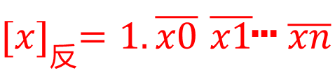
反码表示法
所谓反码, 就是二进制的各位数码0变为1，1变为0
定点小数定义
对于正数 x = +0. x₁x₂┅x_{n}, 则有：
[x]_{反}= 0. x₁x₂ ┅ x_{n}
对于负数 x = -0. x₁x₂x_{n},则有：
x
0 ≤ x < 1
[x]_{反} =
(2 – 2^{-n}) + x
-1 < x ≤ 0
x = 0.10110，
[ x ]_{反} = 0.10110
x = -0.10110，
[ x ]_{反} = 1.01001
x = 0.0000，
[ x ]_{反} = 1.1111
${[x]}_{反}=1.\overline{x0}$ $\overline{x1}$┅ $\overline{xn}$

Slide 21
反码表示法
若要一个负数变补码，其方法是符号位置1，其余各位0变1，1变0，然后在最末位(2-n)上加1。
由反码求补码的公式
由反码与补码的定义
[x]_{反} =(2-2^{-n}) + x
[x]_{补} = 2 + x
得 [x]_{补} = [x]_{反} + 2^{-n}
定点整数定义
反码零有两个编码，+0 和 -0 的编码不同
反码难以用于加减运算
反码的表数范围与原码相同
x
0 ≤ x < 2^{n}
[x]_{反} =
(2^{n+1} –1) + x
-2^{n} < x ≤ 0

Slide 22
移码表示法
移码定义
移码通常用于表示浮点数的阶码。
假设定点整数移码形式为 x_{n} x_{n-1} x_{n-2} ··· x₁x₀时，移码的定义是：
[x]_{移} = 2^{n} + x -2^{n} ≤ x < 2^{n}
8 位移码表示的机器数为数的真值在数轴上向右平移了 128 个位置。
负数
正数
+127
0
机器数
-128
表示范围： 00000000 ~ 11111111

Slide 23
移码表示法举例
【例1】：当正数 x = +10101 时,
[x]_{移}= 2⁵ + 10101 = 1,10101
【例2】：当负数 x = -10101 时,
[x]_{移}= 2⁵ +ｘ = 2⁵ – 10101 = 0,01011
【例3】：0的移码是唯一的
[+0]_{移} = [­0]_{移} = 100…00
【注意】: 移码中符号位 x0表示的规律与原码、补码、反码相反——“1”正，“0”负。

Slide 24
移码和补码的关系
x
0 ≤ x < 2^{n}
[x]_{补} =
当 0 ≤ x < 2^{n} 时， [x]_{移}= [x]_{补}+ 2^{n}
当 -2^{n} ≤ x ≤ 0 时， [x]_{移}= 2^{n} +[x]_{补}- 2^{n-1} = [x]_{补}- 2^{n}
2^{n+1} + x
-2^{n} ≤ x ≤ 0
[x]_{移} =
2^{n} + x
-2^{n} ≤ x < 2^{n}

Slide 25
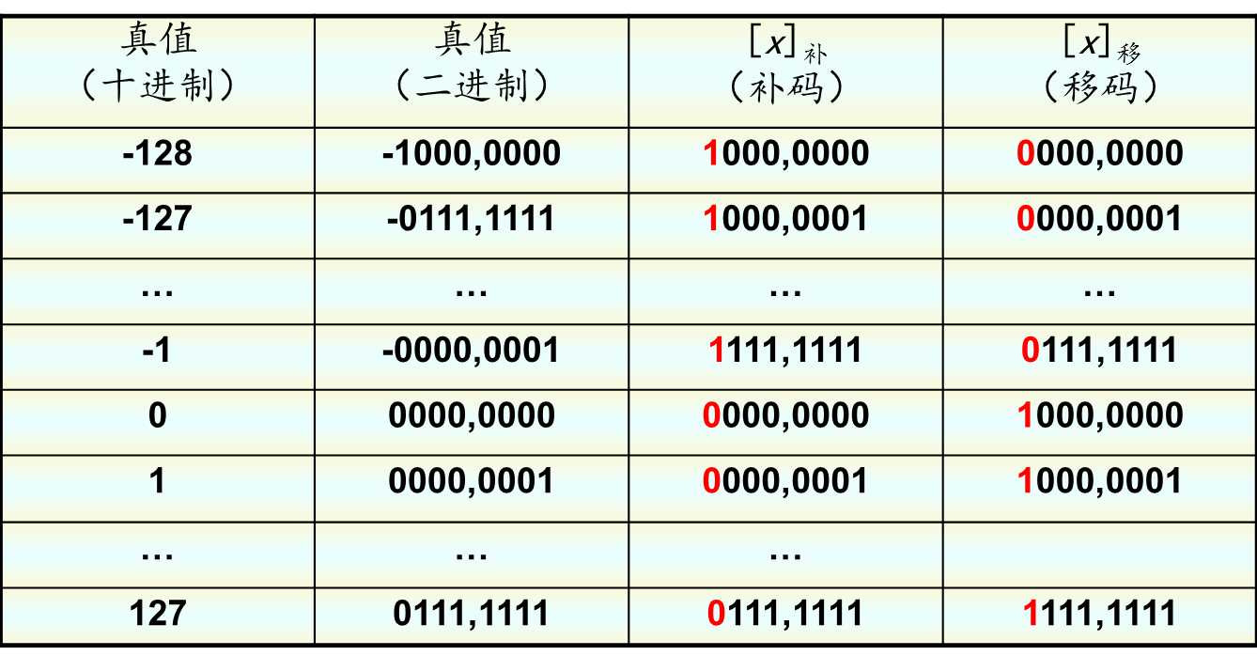
移码补码和真值之间的关系

Slide 26
移码的特点
在移码中，最高位为0表示负数，最高位为1表示正数，这与原码、补码、反码的符号位取值正好相反。
移码为全0时所对应的真值最小，为全1时所对应的真值最大! 因此，移码的大小直观地反映了真值的大小，这将有助于两个浮点数进行阶码大小比较。
真值0在移码中的表示形式是唯一的，即： [+0]_{移}= [­0]_{移}= 100…00
移码把真值映射到一个正数域，所以可将移码视为无符号数，直接按无符号数规则比较大小。
同一数值的移码和补码除最高位相反外，其他各位相同

Slide 27
各种机器码所表示的数的范围（n+1位）
表示范围 | 定点小数 |  |  | 定点整数
 | 原码 | 反码 | 补码 | 原码 | 反码 | 补码 | 移码
最大正数 | 1-2^{-n} | 1-2^{-n} | 1-2^{-n} | 2^{n}-1 | 2^{n}-1 | 2^{n}-1 | 2^{n}-1
最小正数 | 2^{-n} | 2^{-n} | 2^{-n} | 1 | 1 | 1 | 1
最大负数 | -2^{-n} | -2^{-n} | -2^{-n} | -1 | -1 | -1 | -1
最小负数 | -(1-2^{-n}) | -(1-2^{-n}) | -1 | -(2^{n}-1) | -(2^{n}-1) | -2^{n} | -2^{n}

Slide 28
举例
假设由S,E,M三个域组成的一个32位二进制字所表示的非零规格化浮点数ｘ,真值表示为：ｘ＝(-1)^{s}×(1.M)×2^{E－128}
问：它所表示的规格化的最大正数、最小正数、最大负数、最小负数是多少？
【解】 (1) 最大正数
0 1111 1111 111 111 111 111 111 111 111 11
ｘ＝[1＋(1－2⁻²³)]×2¹²⁷
(2) 最小正数
0 0000 0000 000 000 000 000 000 000 000 00
ｘ＝1.0×2^{－128}
(3) 最小负数
1 1111 1111 111 111 111 111 111 111 111 11
ｘ＝－[1＋(1－2^{－23})]×2¹²⁷
(4) 最大负数
1 0000 0000 000 000 000 000 000 000 000 00
ｘ＝－1.0×2^{－128}

